Slide 1
PLANIFICACIÓN PARA CLASE VIRTUALES SEMANA N° 33 FECHA: MARTES 10 DE NOVIEMBRE CURSO: 5° A ASIGNATURA: MATEMÁTICA
Colegio Jean Piaget
Mi escuela, un lugar para aprender y crecer en un ambiente seguro y saludable

Slide 2
ASIGNATURA /CURSO | MATEMÁTICA/5° BÁSICO
NOMBRE DEL PROFESOR/A | Constanza Estefani Barrios Valenzuela
PROFESORA DIFERENCIAL | Estrella Letelier
OBJETIVO DE APRENDIZAJE PRIORIZACIÓN NIVEL 1 | CLASE OA 14. Descubrir alguna regla que explique una sucesión dada y que permita hacer predicciones.
INDICADORES DE EVALUACIÓN PARA OA | › Dan una regla para un patrón en una sucesión y completan los elementos que siguen en ella, usando esa regla. (62% de logro) › Describen, oralmente o de manera escrita, un patrón dado, usando lenguaje matemático, como uno más, uno menos, cinco más. (60% de logro) › Describen relaciones en una tabla o un gráfico de manera verbal. (62% de logro)
CONTENIDO | Secuencias y patrones (Algebra)
OBJETIVO DE LA CLASE | Retroalimentar contenidos de evaluación, poniendo énfasis en el menos logrados.
EVALUACIÓN FORMATIVA | Se evaluará a través del ticket de salida Evaluación Formativa Monitoreo a partir de participación en clases virtuales.

Slide 4
Importante:
Cuándo esté la animación de un lápiz, significa que debes escribir en tu cuaderno
Cuándo esté esta animación , significa que debes mandar reporte a través de formulario google
Cuándo esté esta animación de un libro, significa que debes trabajar en tu libro de matemática.
Cuándo esté esta animación de un signo de pregunta, significa que debes pensar y analizar, sin escribir en tu cuaderno. Responder de forma oral.

Slide 5
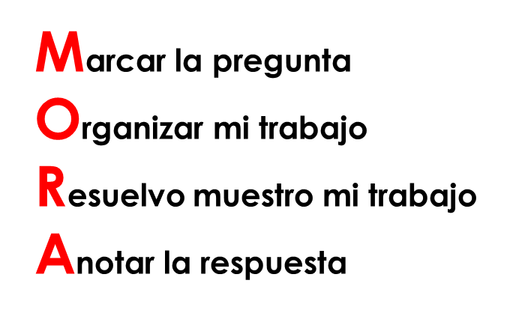
Desafío matemático: ¡Juguemos! ¡Atentos!

Slide 6
Para comenzar la clase y activar tus conocimientos, responde en forma oral, las siguientes preguntas:
ACTIVANDO NUESTROS CONOCIMIENTOS
Recordemos y definamos algunos conceptos aprendidos en la unidad:
Patrón:
Secuencia:
Término:

Slide 9
Pregunta n° 4: 38% de logro

Slide 17
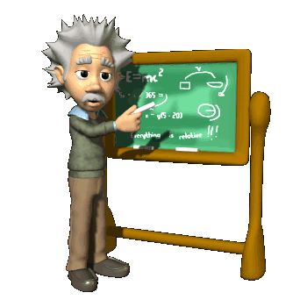
ACTIVIDAD:
Realiza las actividades de la página 40 del cuaderno de trabajo (libro delgado)

Slide 18
Página: 40

Slide 19
Página: 40

Slide 20
TICKET DE SALIDA Semana 33 Matemática 5°
Para responder el ticket de salida haz clic en el siguiente enlace:
https://forms.gle/7CAs67N3zSFkmWju6
Si no puedes ingresar al ticket de forma virtual, solicita a la profesora el ticket en PDF
Correo: constanza.barrios@colegio-jeanpiaget.cl
Celular: 963447733

